Slide 1
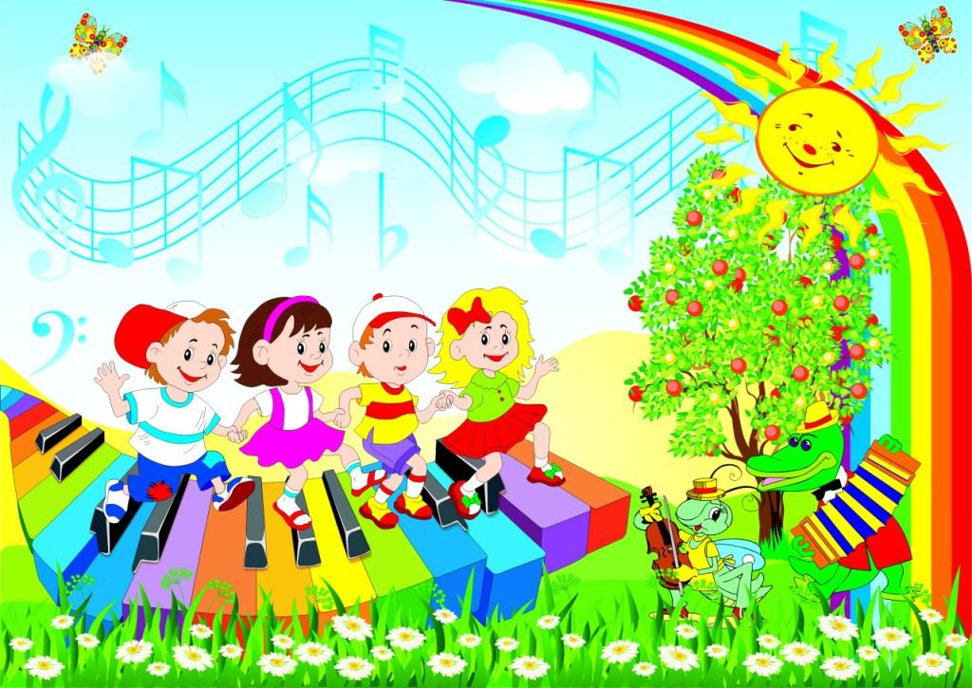
«РАЗВИТИЕ ВОКАЛЬНО-ХОРОВЫХ НАВЫКОВ ДЕТЕЙ СТАРШЕГО ДОШКОЛЬНОГО ВОЗРАСТА ЧЕРЕЗ МУЗЫКАЛЬНО-ДИДАКТИЧЕСКИЕ ИГРЫ И УПРАЖНЕНИЯ»

Slide 2
План выступления:
1.Значение пения в развитии музыкальных способностей детей.
2.Значение музыкально-дидактических игр в развитии вокальных навыков детей.
3.Использование музыкально-дидактических игр и упражнений на музыкальных занятиях.

Slide 3
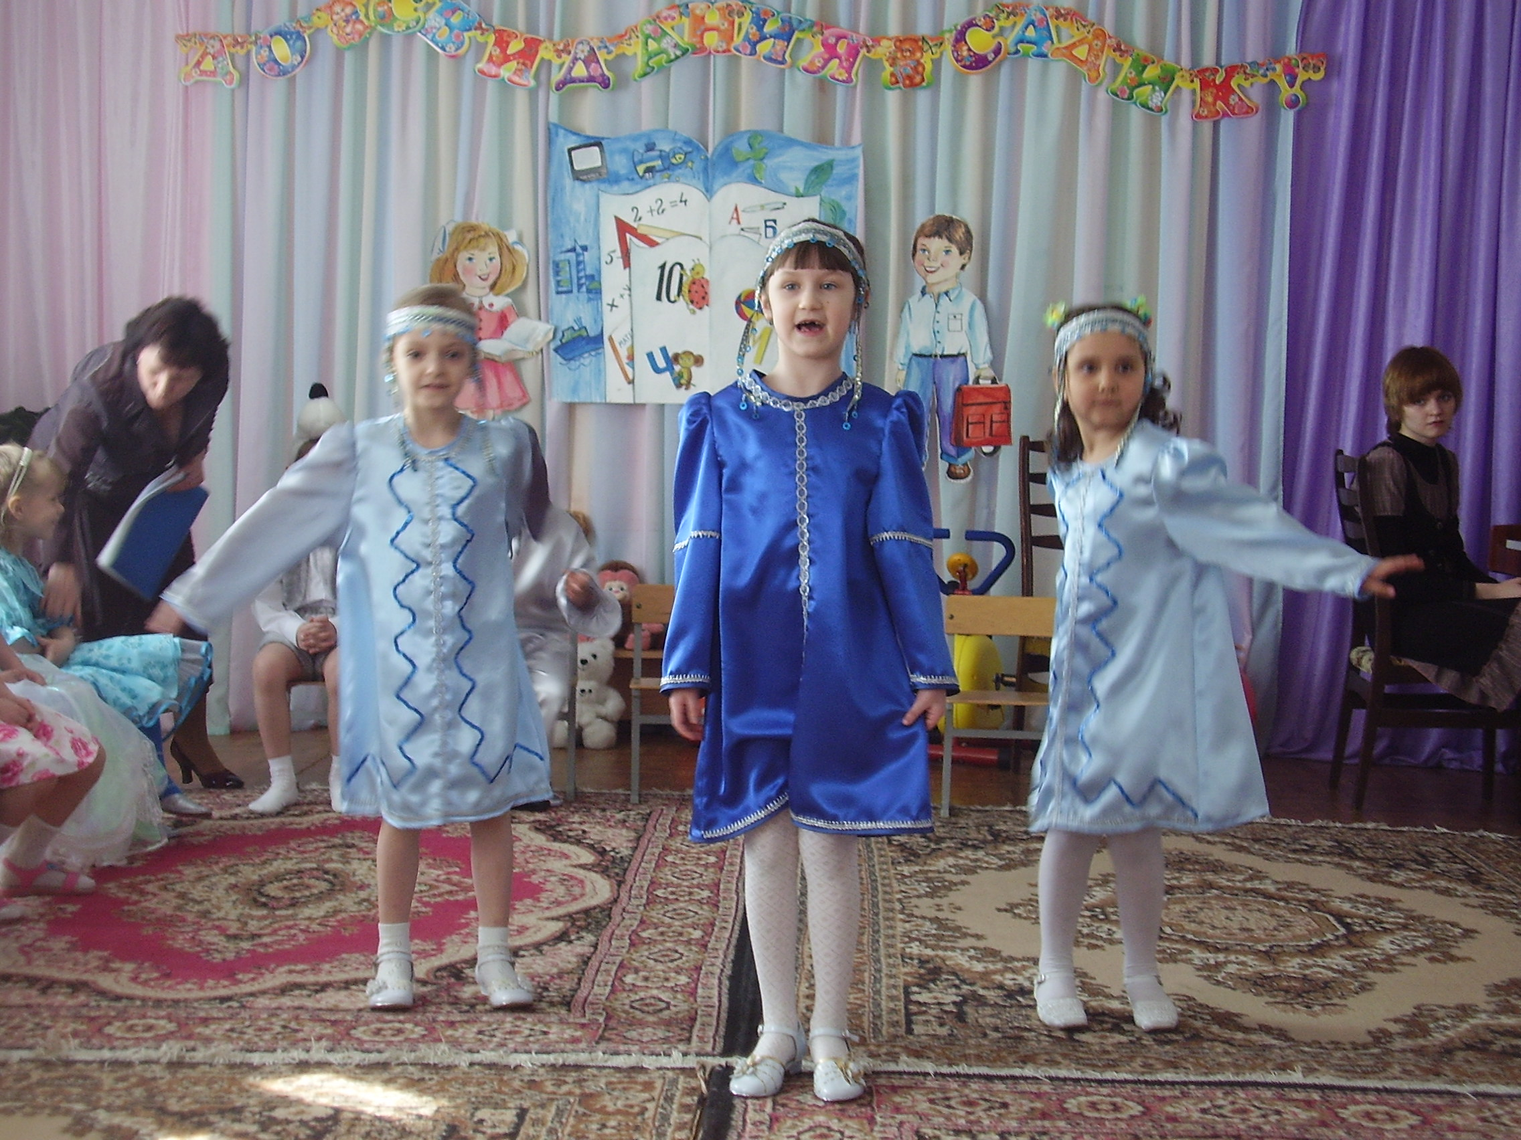

Slide 4
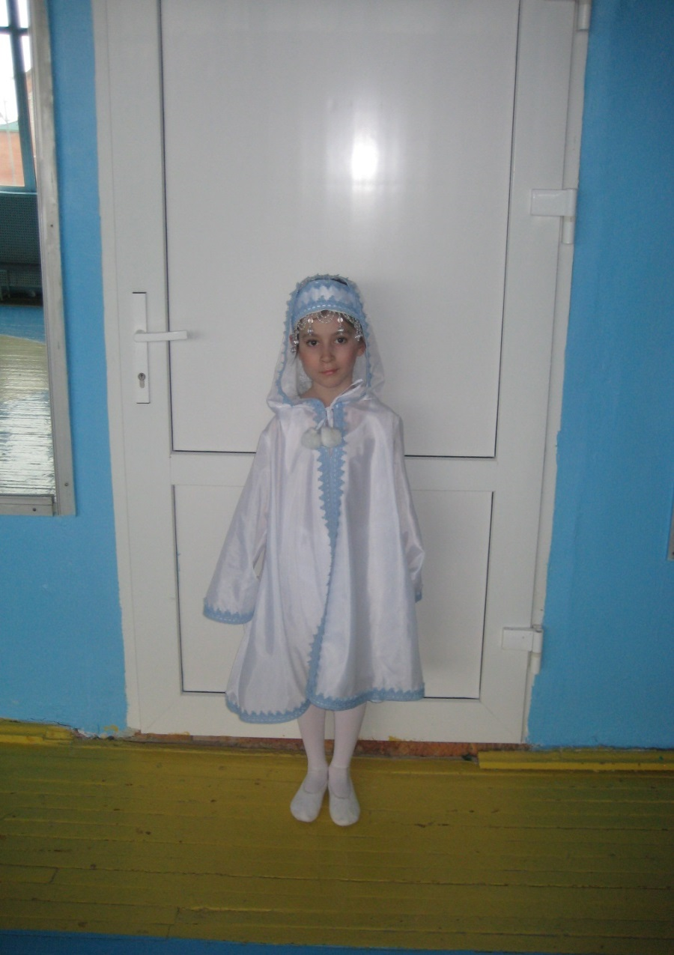
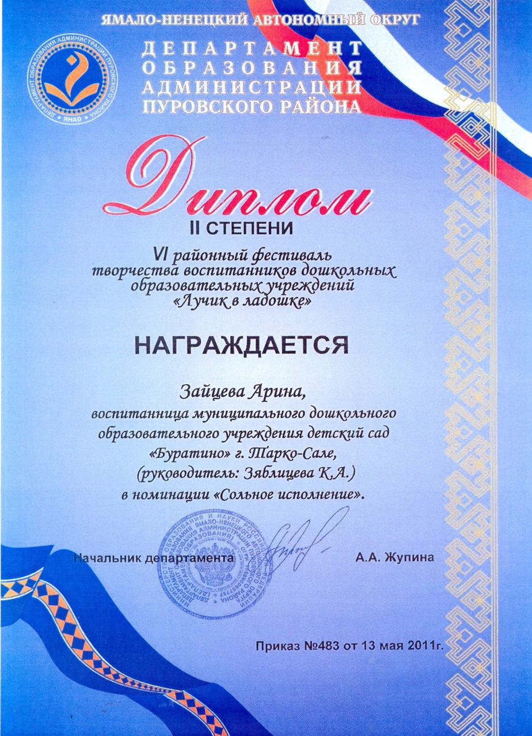
VI районный фестиваль творчества воспитанников ДОУ «Лучик в ладошке»

Slide 5
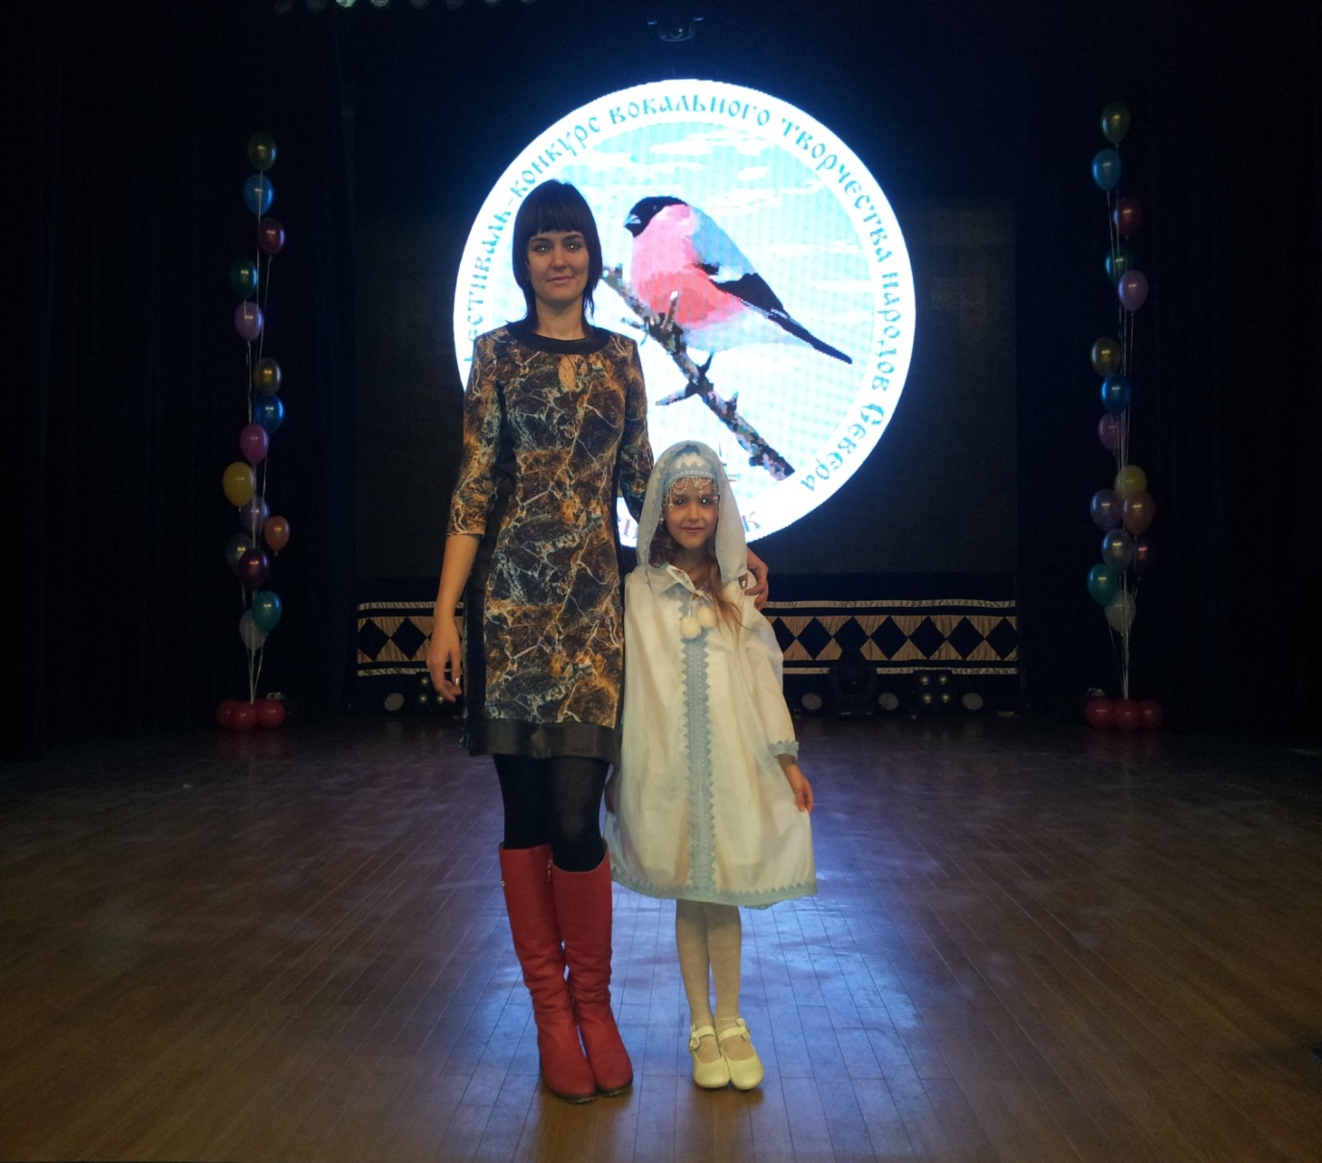

VI районный фестиваль-конкурс детского вокального творчества «Снегирек» 2014 г.

Slide 6
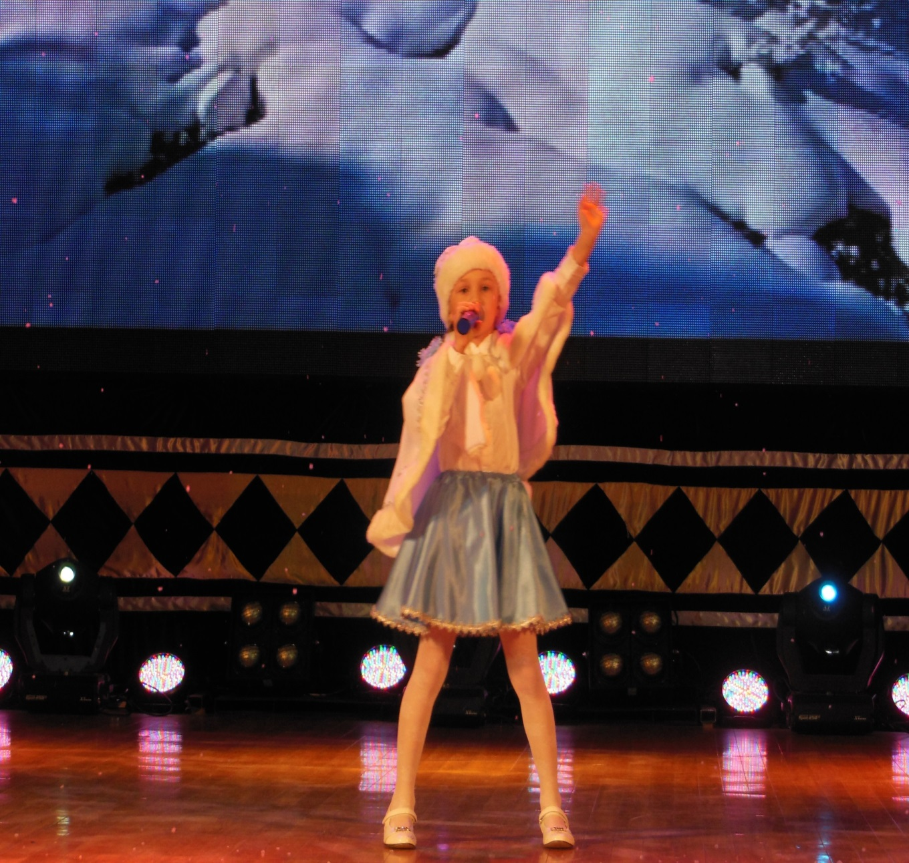

VI районный фестиваль-конкурс детского вокального творчества «Снегирек» 2014 г.

Slide 7
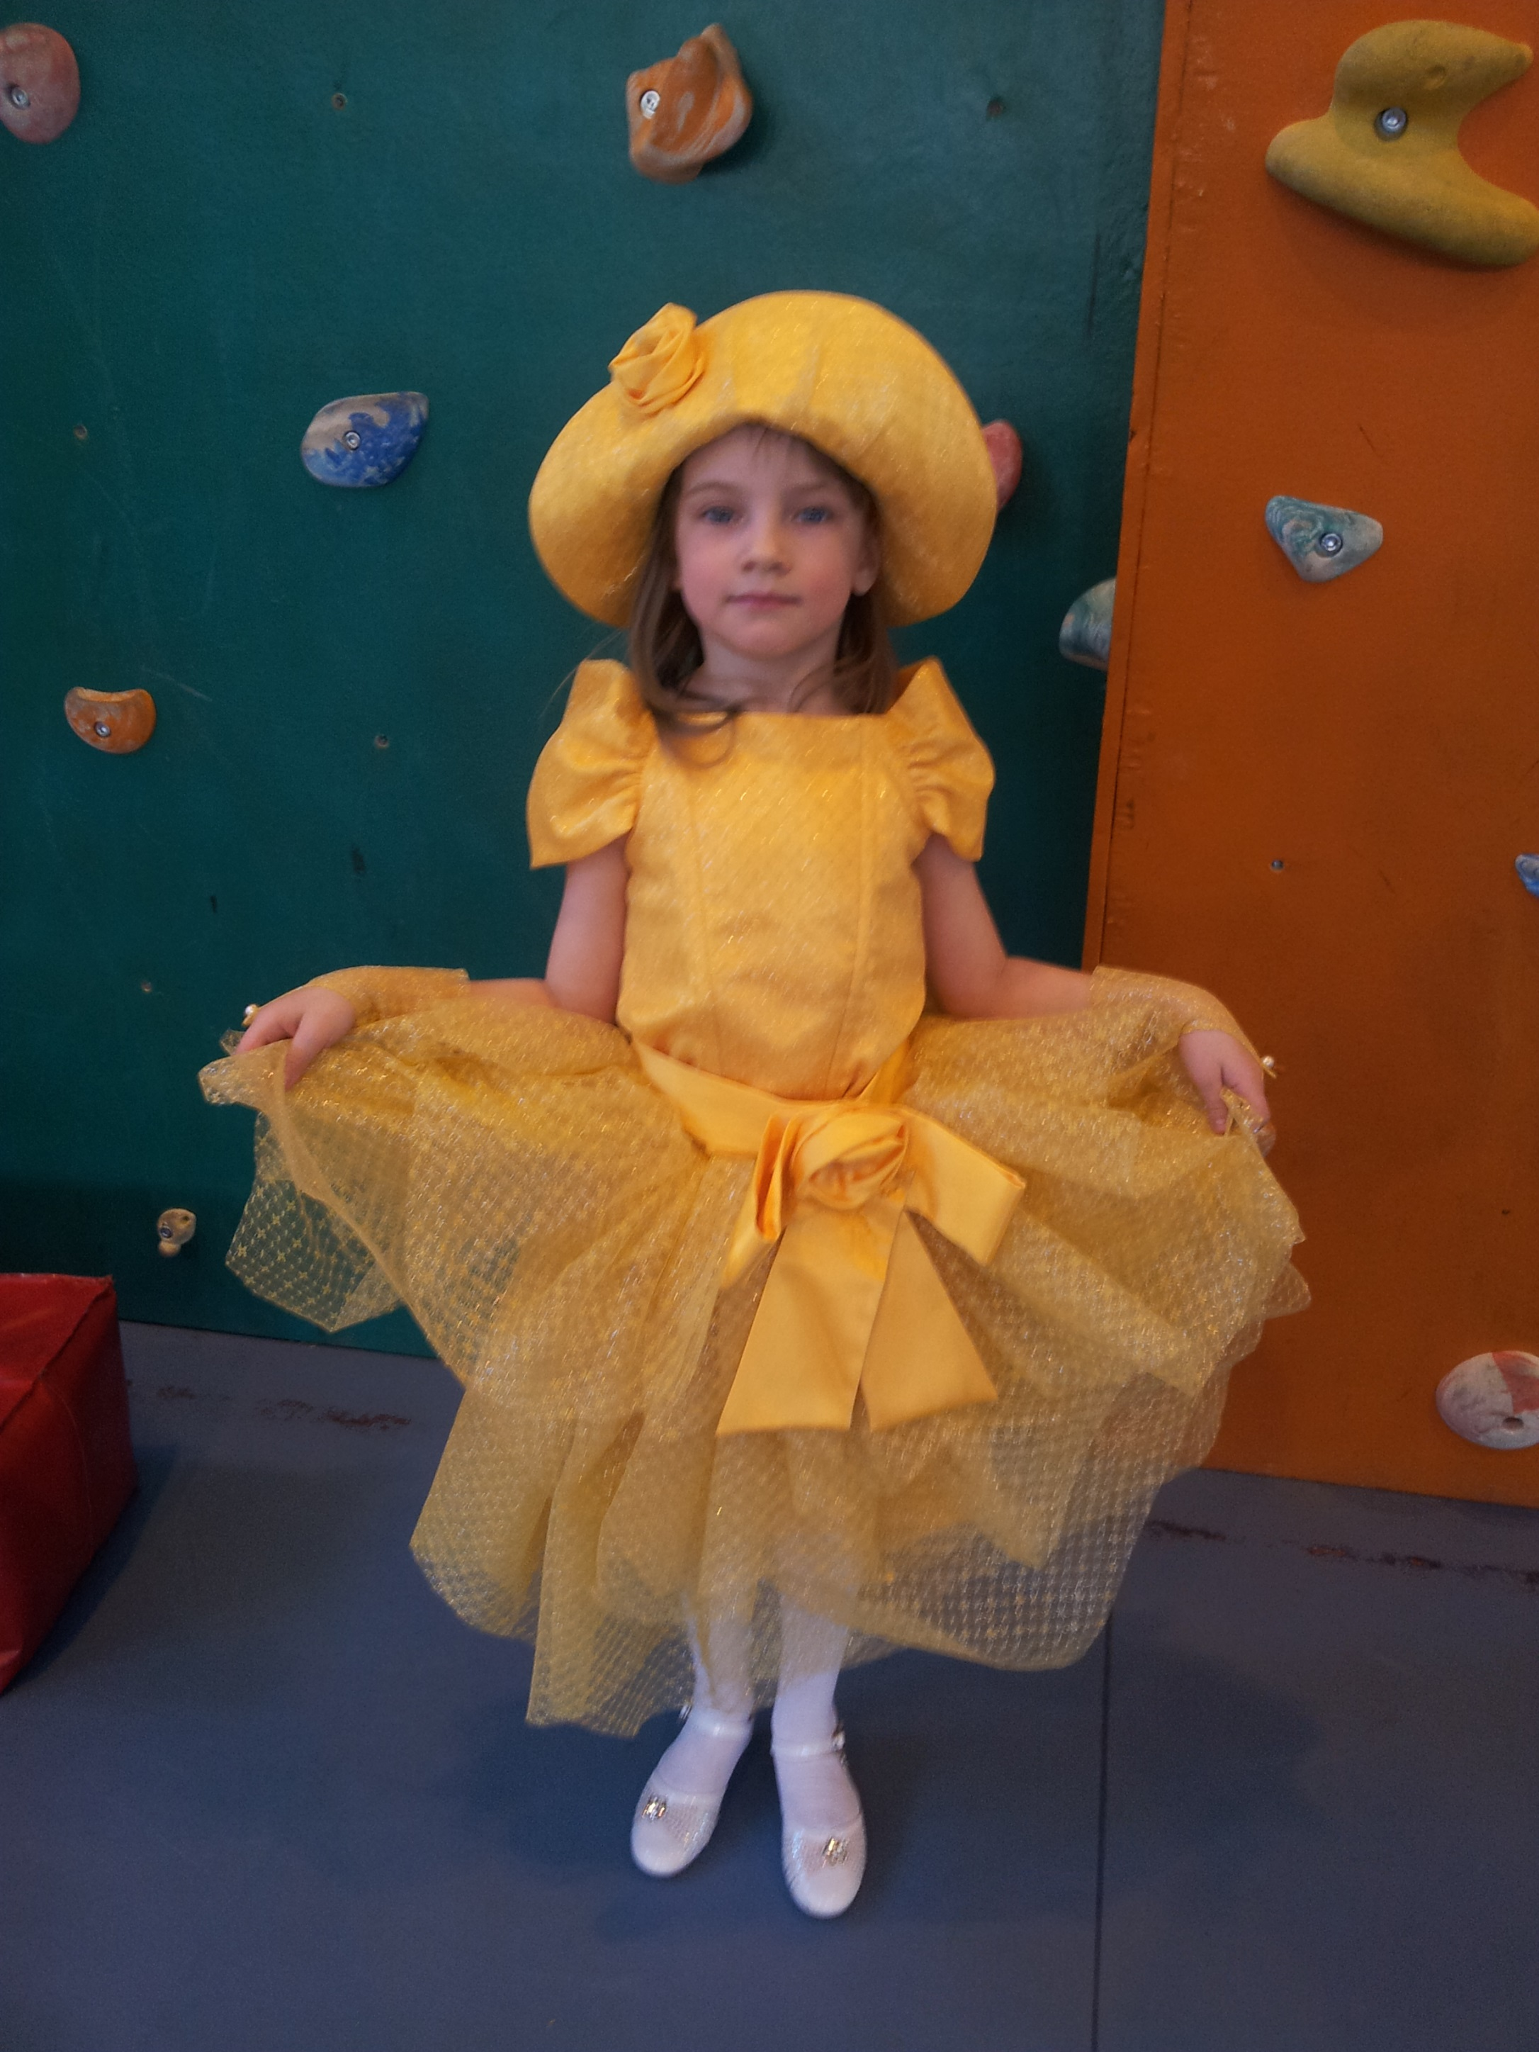

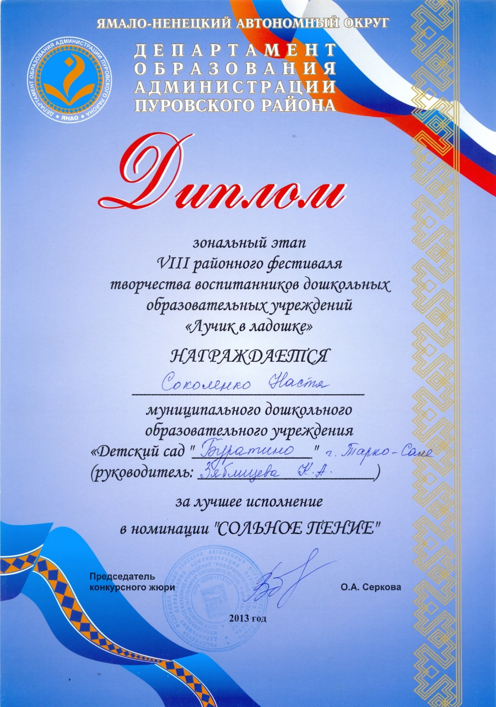
VIII районный фестиваль творчества воспитанников ДОУ «Лучик в ладошке»

Slide 8
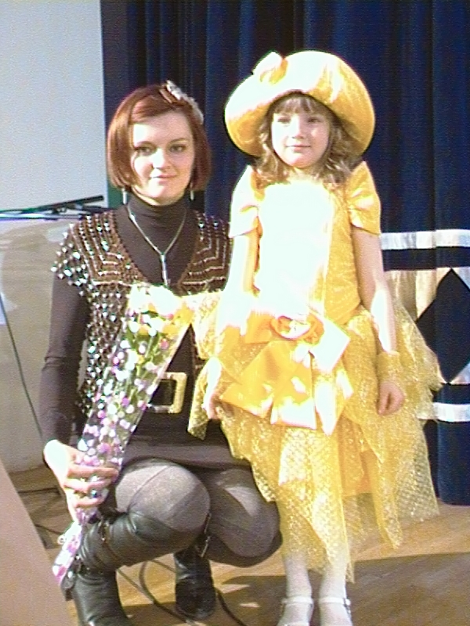
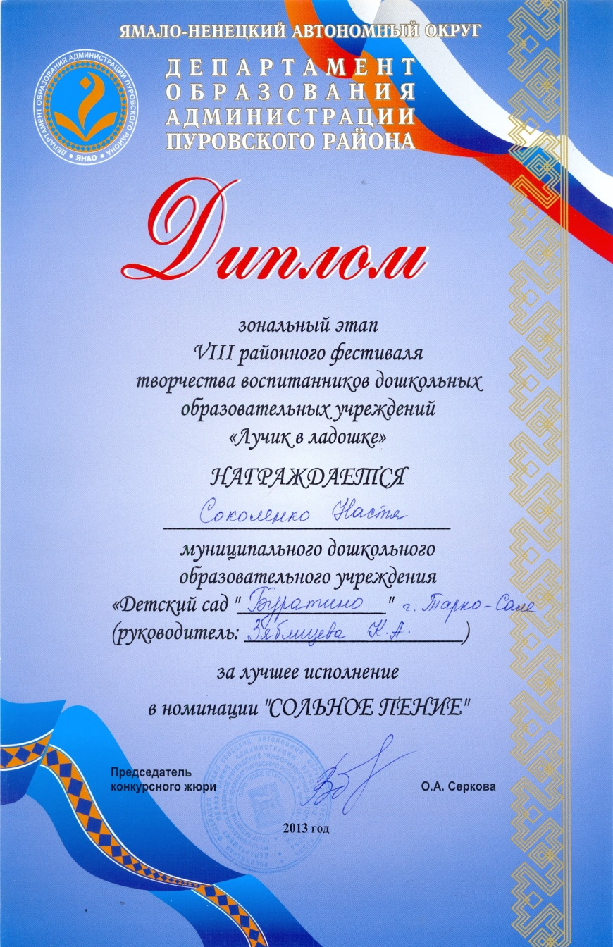
VIII районный фестиваль творчества воспитанников ДОУ «Лучик в ладошке»

Slide 9

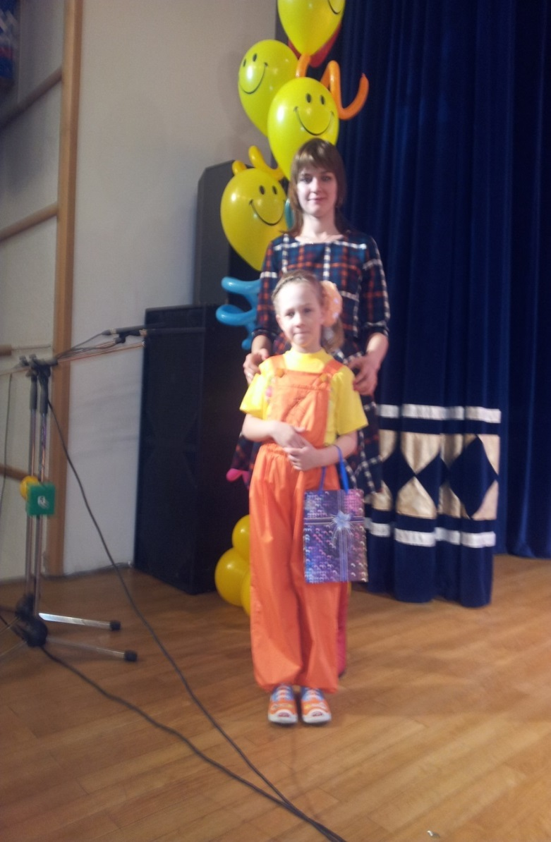

IХ районный фестиваль творчества воспитанников ДОУ «Лучик в ладошке»

Slide 10
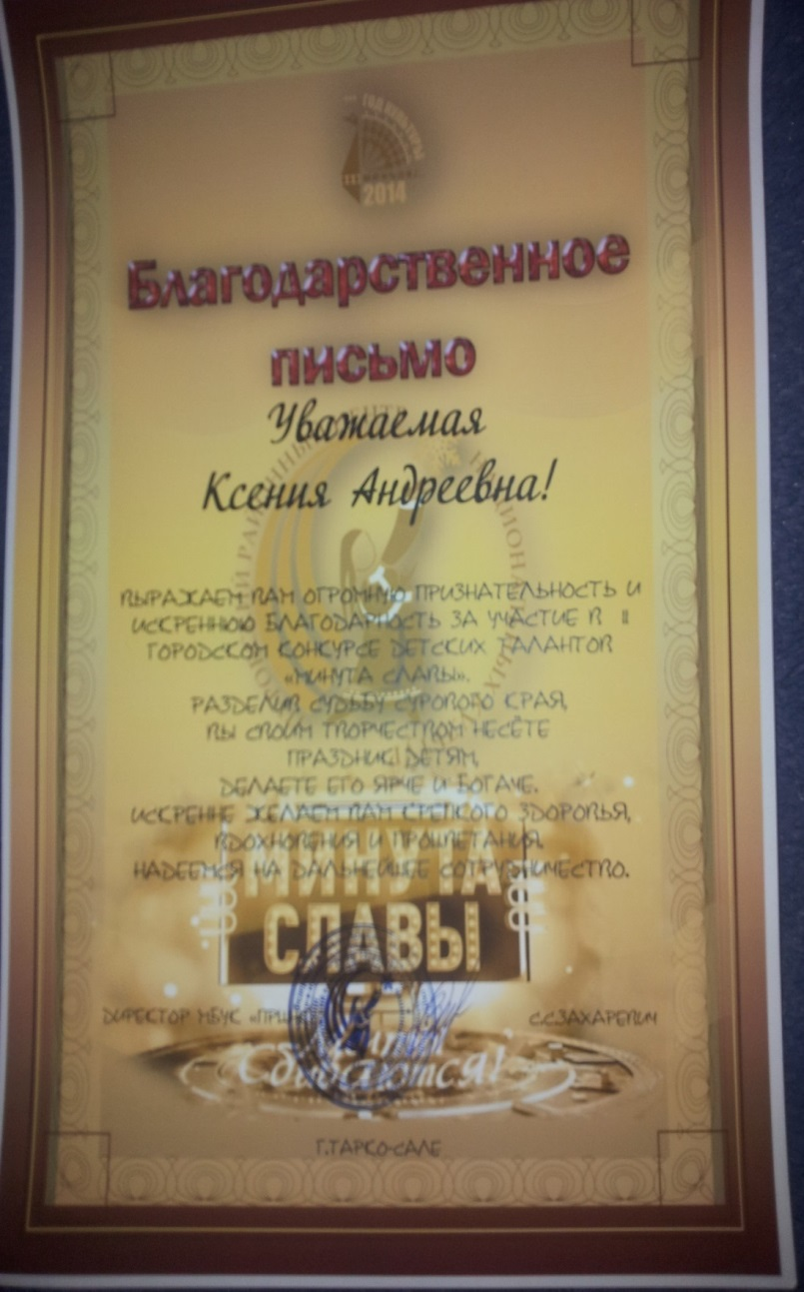
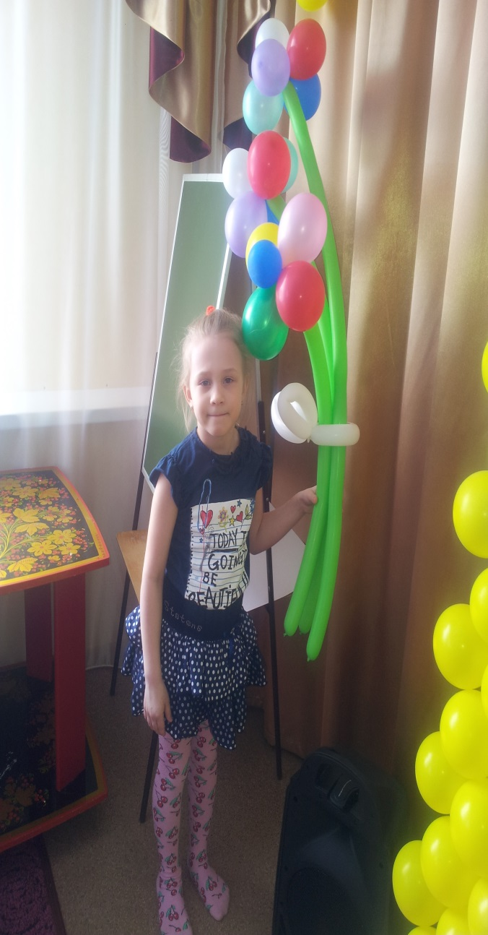
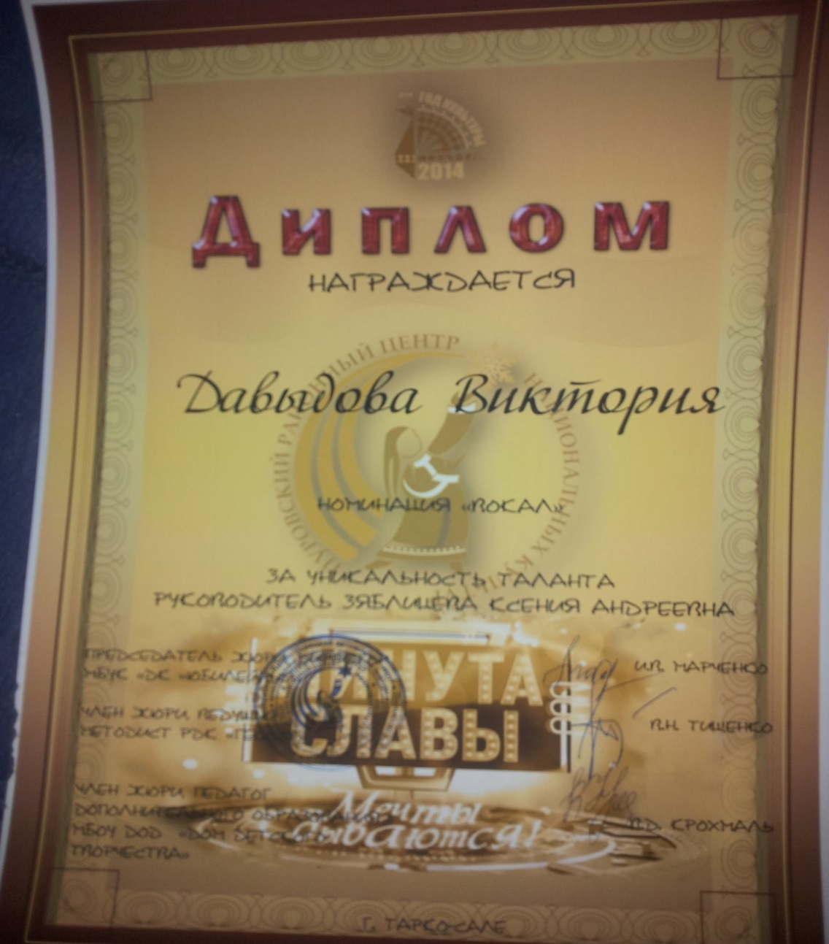
II городской конкурс детских талантов «Минута славы» 2014 г.

Slide 11
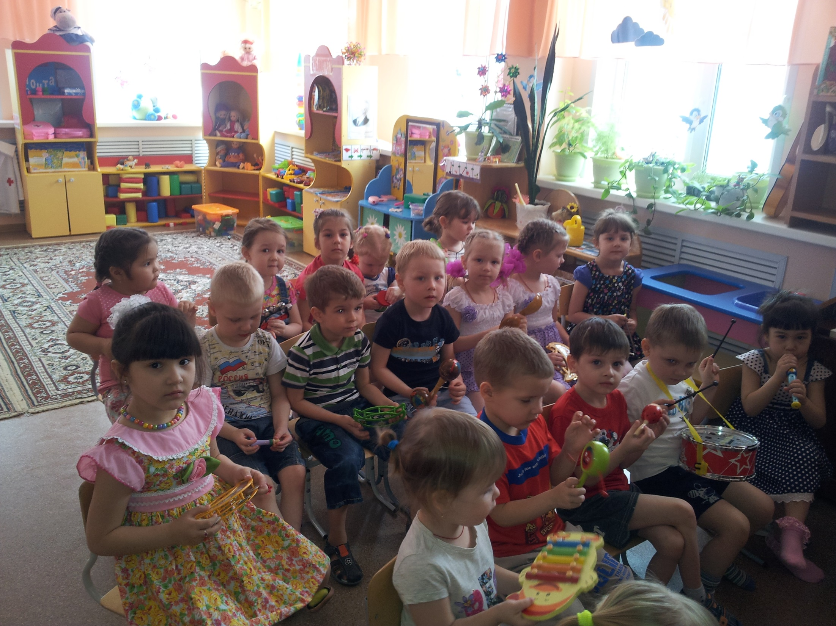

Slide 12
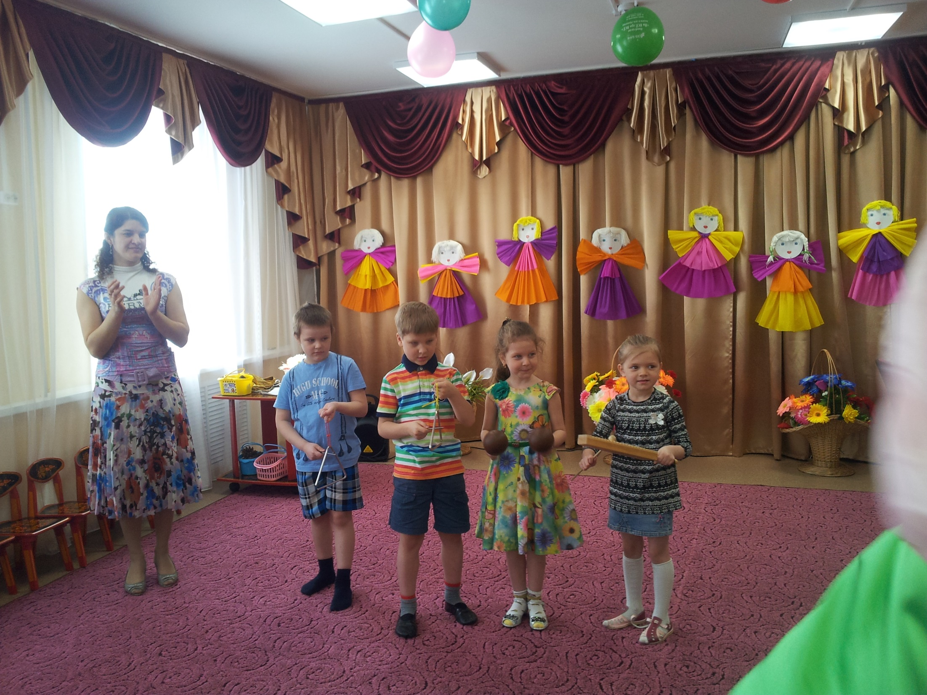

Slide 13
  Значение музыкально-дидактических игр в развитии вокальных навыков детей
Основное значение музыкально-дидактических игр - формировать у детей музыкальные способности в доступной игровой форме, помочь им разобраться в соотношении звуков по высоте, развить у них чувство ритма, тембровый и динамический слух, побуждать к самостоятельным действиям.

Slide 14
Музыкально-дидактические игры обогащают детей новыми впечатлениями, развивает у них самостоятельность, способность к восприятию, различению основных свойств музыкального звука. Педагогическая ценность музыкально-дидактических игр в том, что они открывают перед ребенком путь применения полученных знаний в жизненной практике.

Slide 15
Музыкально-дидактические игры должны быть просты и доступны, интересны и привлекательны. Только в этом случае они становятся своеобразным возбудителем желания у детей петь, слушать, танцевать и играть.

Slide 16
Развитие певческих навыков является одной из задач музыкального воспитания в детском саду. Музыкально-дидактические игры, используемые в процессе пения, помогают научить детей петь выразительно, непринужденно, учат брать дыхание между музыкальными фразами, удерживать его до конца фразы.

Slide 17
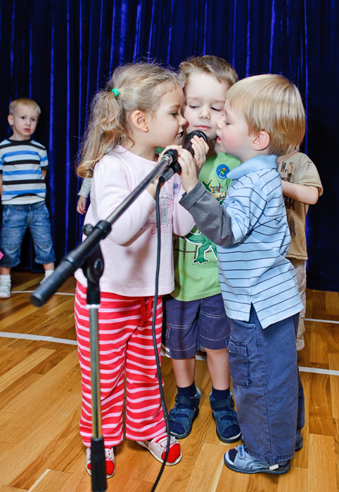
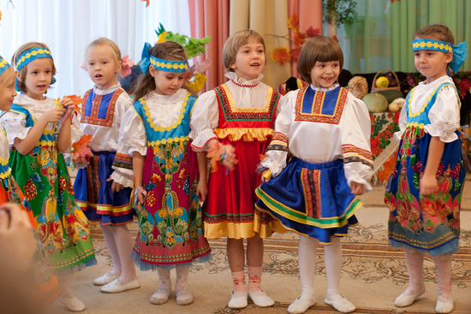

Slide 18
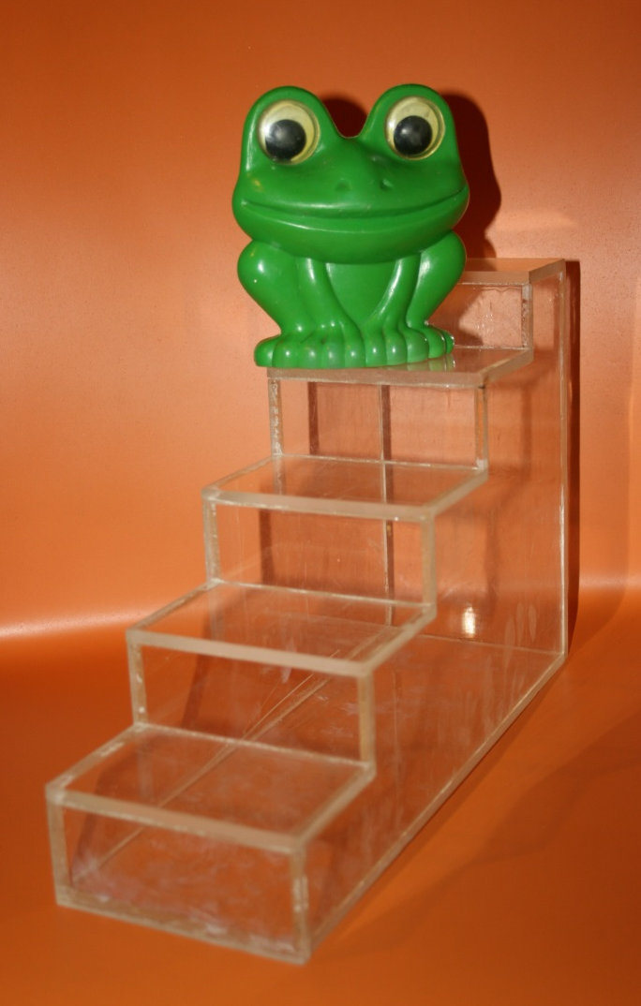
«Музыкальная лесенка»
Цель: учить детей различать высоту звуков и направление движения мелодии.
Описание игры: лесенка, сделанная из пластмассы или плотного картона, состоящая из 5 или 7 ступеней, небольшая игрушка.
Методика проведения: педагог играет мелодию и предлагает детям узнать, куда идет игрушка – вверх по лесенке или вниз, а может быть прыгает вниз или вверх через ступеньку.

Slide 19
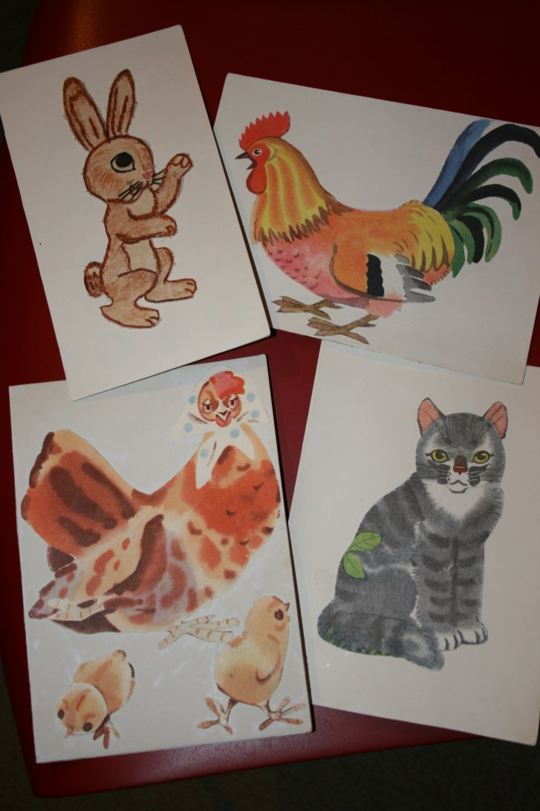
«Узнай песенку»
Цель: учить детей узнавать знакомую песню по фрагменту.
Описание игры: несколько карточек с изображением персонажей песен.
Методика проведения: педагог играет фрагмент знакомой песенки, ребенок находит соответствующую карточку.

Slide 20
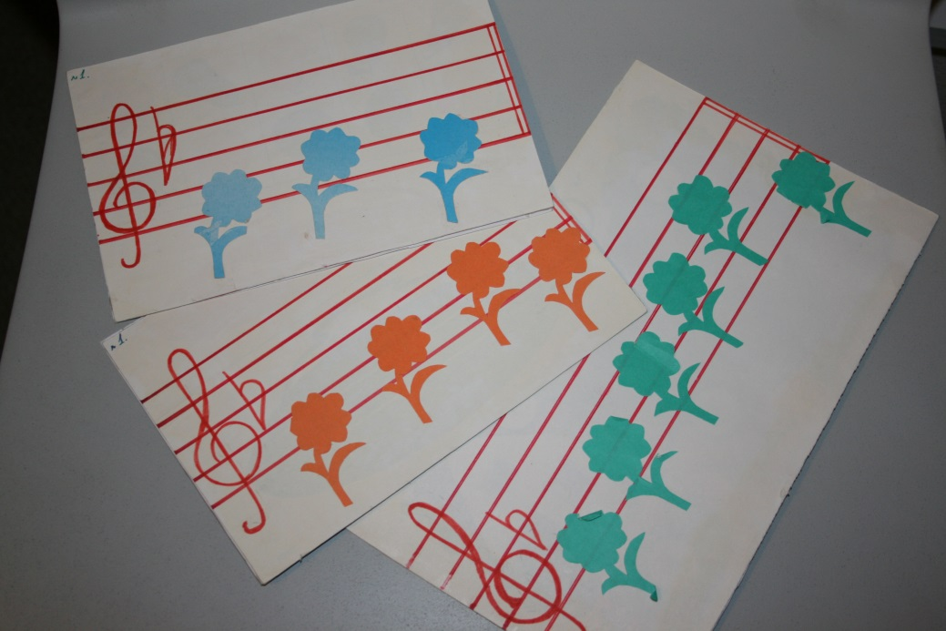
«Ученая лягушка»
Цель: развивать звуковысотный слух детей – учить определять направление мелодии и количество звуков.
Описание игры: три карточки из картона, на каждой из которых нарисован нотный стан, а на нем нотки в виде цветочков (на одной карточке 3 звука, на другой – 4, на третьей – 5), вырезанная из бумаги лягушка.
Методика проведения: педагог играет мелодию из 3, 4 или 5 звуков, ребенок выбирает карточку, соответствующую количеству звуков и показывает, как лягушка скачет по цветочкам.

Slide 21
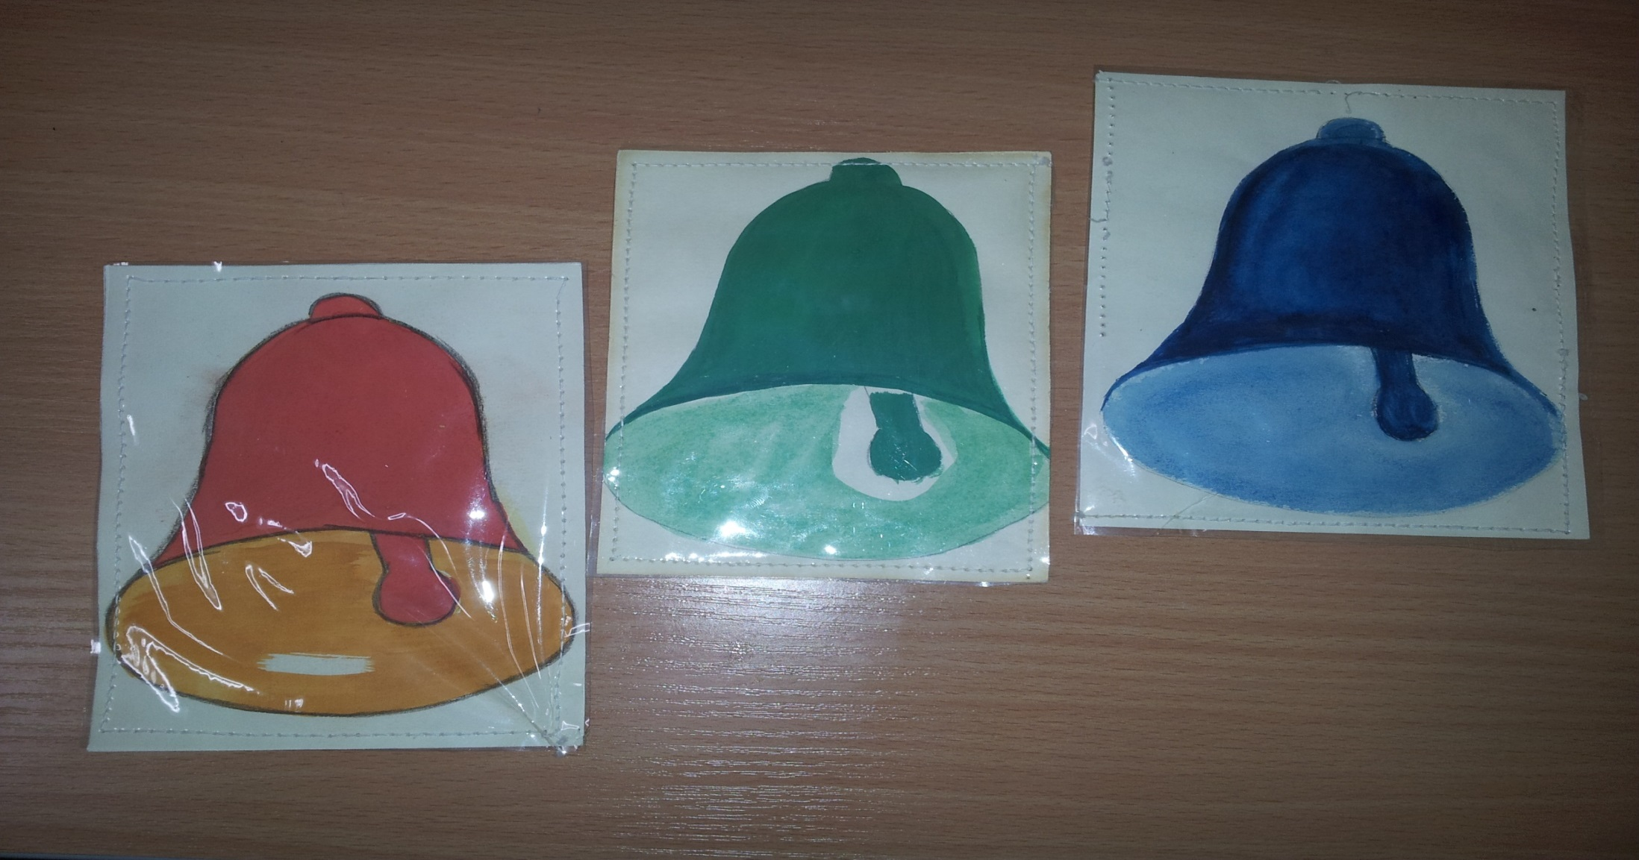
Музыкально-дидактическая игра «Бубенчики»
Цель: развитие звуковысотного слуха.

Slide 22
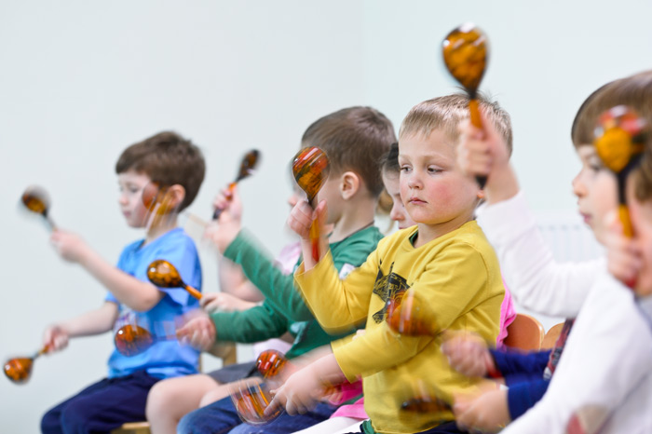

Slide 23
Использование музыкально-дидактических игр и упражнений на музыкальных занятиях
Для детей старшего дошкольного возраста программа предлагает разнообразный репертуар песен и упражнений разнообразных как по содержанию, так и по форме. На музыкальных занятиях большое внимание уделяется распеванию, т. е. разучиванию упражнений, способствующих развитию звуковысотного слуха, формированию чистоты интонации и расширению диапазона голоса.

Slide 24
- в работе используются как хорошо знакомые детям упражнения, так и незнакомые, в зависимости от той задачи, которую поставил педагог перед разучиванием той или иной песни.
- достижению чистоты интонирования, развитию музыкального слуха помогает пение по музыкальным фразам (цепочкой).
- одна из сложных задач - «петь индивидуально и коллективно с сопровождением и без него».
- перед разучиванием песни необходимо провести краткую беседу. Это поможет ребенку осознать содержание, вызвать определенное эмоциональное отношение к песне.

Slide 25


